Slide 1
KINEZITERAPIJSKI PROGRAM PILATESA predavanje Ideja i tema:prof. Robert Jelaska
VJEŽBE ZA DJECU UZRASTA OSNOVNE ŠKOLE KOJA IMAJU ZDRAVSTVENIH PROBLEMA

Slide 2
SADRŽAJ
CILJ PREDAVANJA
OSNOVNI POJMOVI
VJEŽBE
GLAVNI CILJEVI KINEZITERAPIJSKOG PROGRAMA PILATESA
ZAKLJUČAK

Slide 3
CILJ PREDAVANJA
USVAJANJE OSNOVNIH POJMOVA
OSVIJESTITI NUŽNOST TJELESNOG VJEŽBANJA ZA ZDRAV RAST I RAZVOJ DJETETA KAO I UNAPRJEĐENJE ZDRAVLJA
SHVATITI DA FIZIČKA AKTIVNOST JE LJUDSKA POTREBA KOJA UNAPRJEĐUJE RAZVOJ DJETETA, NJEGOVU SPOSOBNOST TE MOTORIČKA ZNANJA

Slide 4
OSNOVNI POJMOVI
KINEZITERAPIJA - (grč. kinezis- pokret, therapeia- liječenje)
DISCIPLINA KOJA KORISTI POKRET U SVRHU LIJEČENJA OBOLJELIH ILI OZLIJEĐENIH OSOBA. IMA DOMINANTNU ULOGU U REHABILITACIJI MIŠIĆNO-KOŠTANOG SUSTAVA I NEOSPORNO JE NAJVRIJEDNIJA METODA FIZIKALNE TERAPIJE.
GLAVNI CILJEVI KINEZITERAPIJE JESU:
USPOSTAVLJANJE, ODRŽAVANJE ILI POVEĆANJE OPSEGA POKRETA, ODRŽAVANJE I POVEĆANJE MIŠIĆNE JAKOSTI, POVEĆANJE IZDRŽLJIVOSTI, RAZVIJANJE ILI POBOLJŠANJE KOORDINACIJE POKRETA (MIŠIĆNA EDUKACIJA I REEDUKACIJA), POVEĆANJE BRZINE POKRETA, POBOLJŠANJE STAVA I POLOŽAJA TIJELA, SPRJEČAVANJE I ISPRAVLJANJE RAZLIČITIH DEFORMACIJA TE POBOLJŠANJE FUNKCIJE POJEDINIH ORGANSKIH SUSTAVA.

Slide 5
PILATES
PROFINJENA FORMA VJEŽBANJA KOJA ISTOVREMENO RAZVIJA SPECIFIČNU MIŠIĆNU SNAGU KAO I FLEKSIBILNOST MIŠIĆA I ZGLOBOVA, ČIME SE POSTIŽE OPTIMALNA TJELESNA URAVNOTEŽENOST.
PILATES VJEŽBE PODUČAVAJU O SVJESNOSTI DISANJA I PORAVNAVANJU KRALJEŠNICE, ODNOSNO JAČAJU UNUTRAŠNJE MIŠIĆE TRUPA, ŠTO JE OD VELIKOG ZNAČAJA ZA UBLAŽAVANJE I PREVENTIVU BOLOVA U LEĐIMA.

Slide 6
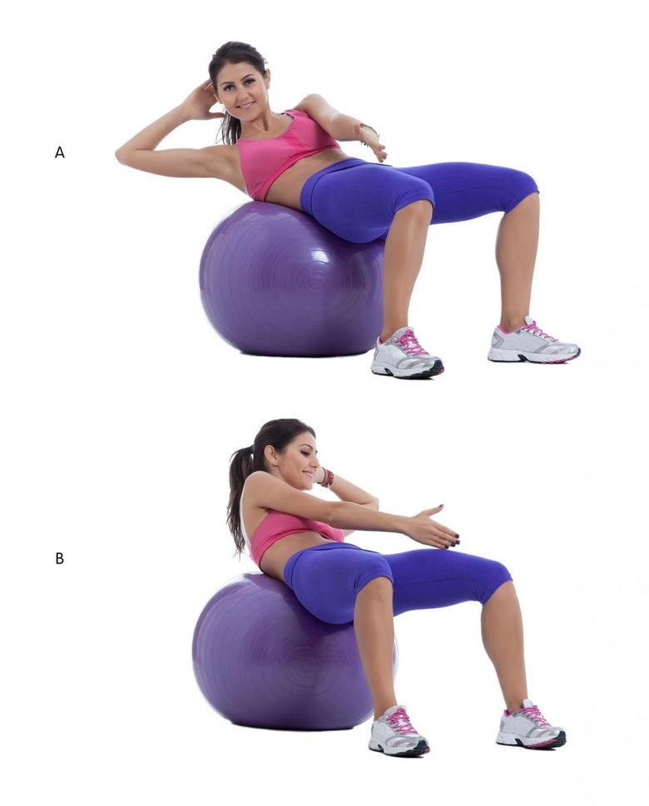
VJEŽBE
VJEŽBA ZA BOČNI TRBUH, LEŽEĆI NA PILATES LOPTI

Slide 7
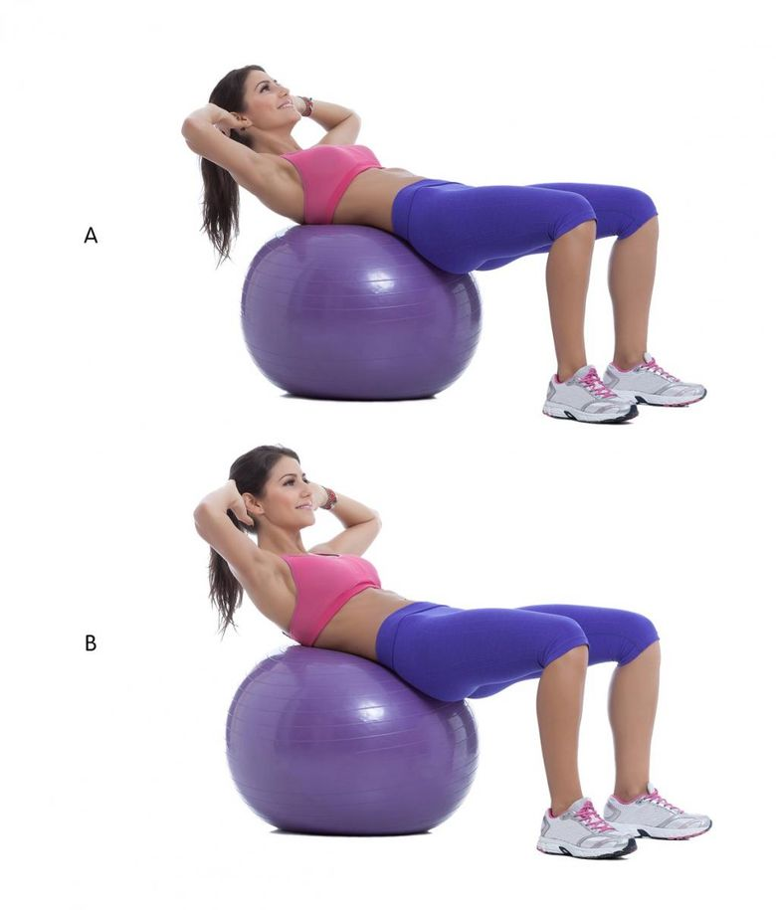
VJEŽBA ZA RAVNI TRBUH, LEŽEĆI NA PILATES LOPTI

Slide 8
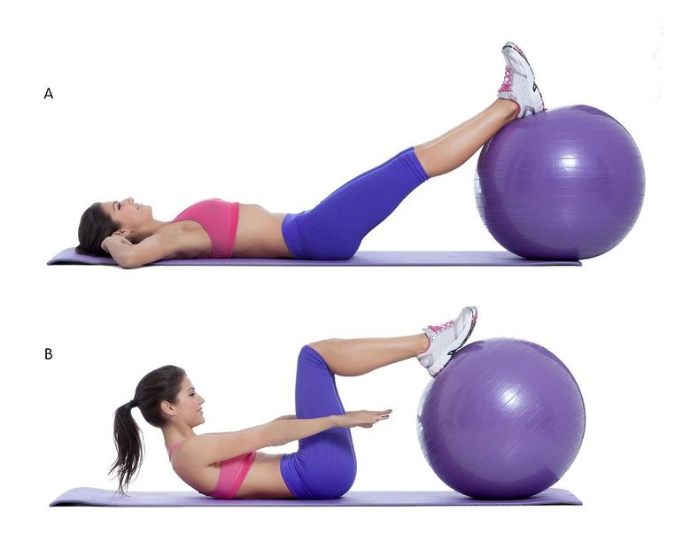
SKLOPKA ZA DONJI I GORNJI TRBUH

Slide 9
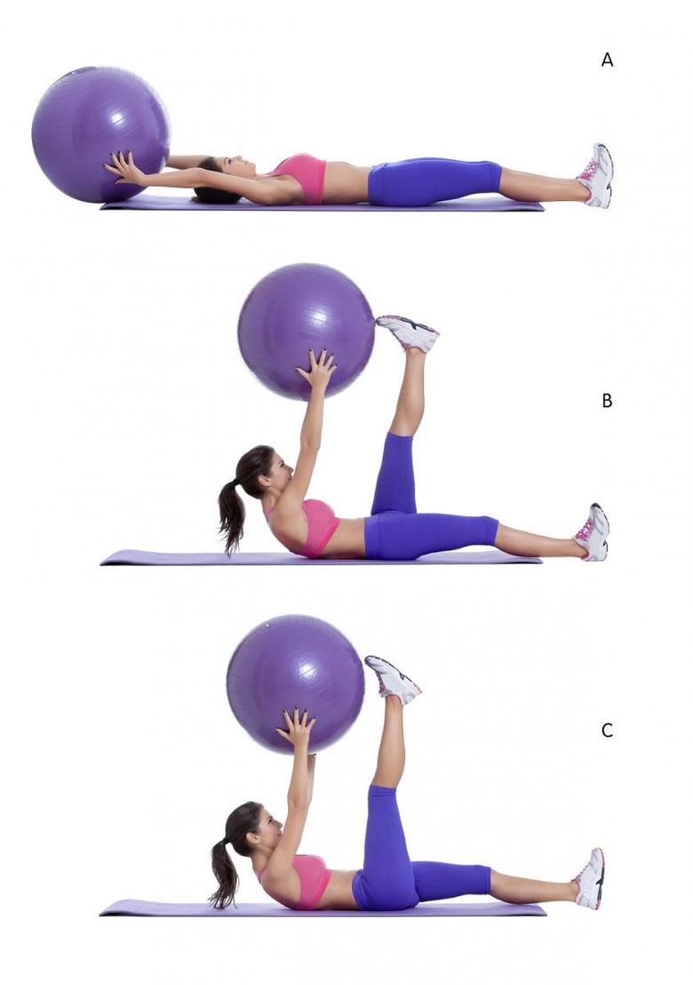
ŠKARE S PILATES LOPTOM ZA JAČANJE TRBUŠNIH MIŠIĆA

Slide 10
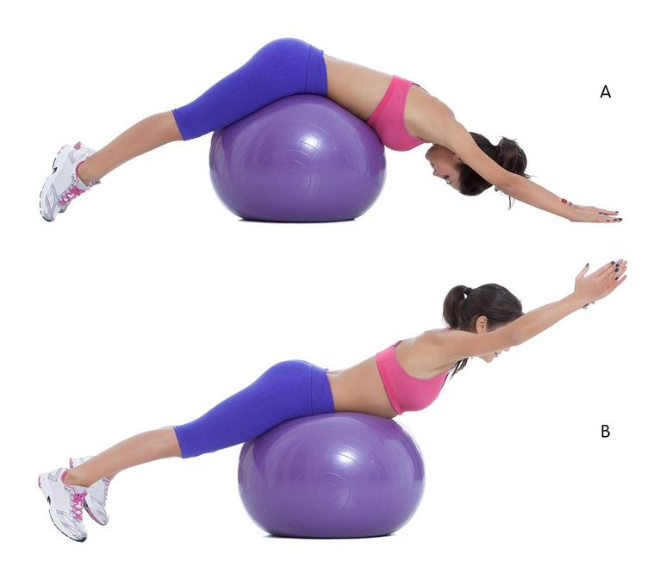
LEĐNA EKSTENZIJA NA PILATES LOPTI

Slide 11
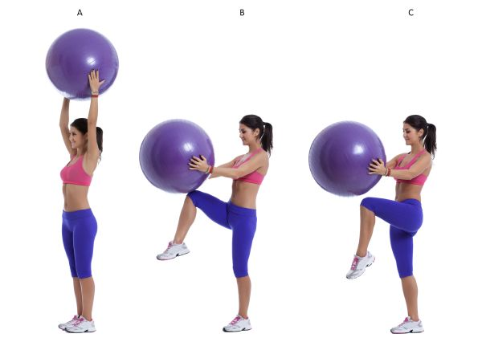
PODIZANJE KOLJENA I PRIVLAČENJEM VELIKE LOPTE

Slide 12
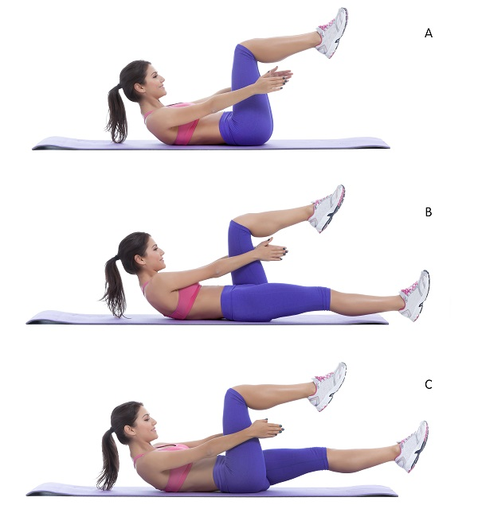
NAIZMJENIČNO ISPRUŽANJE JEDNE NOGE U TRBUŠNOM IZDRŽAJU

Slide 13
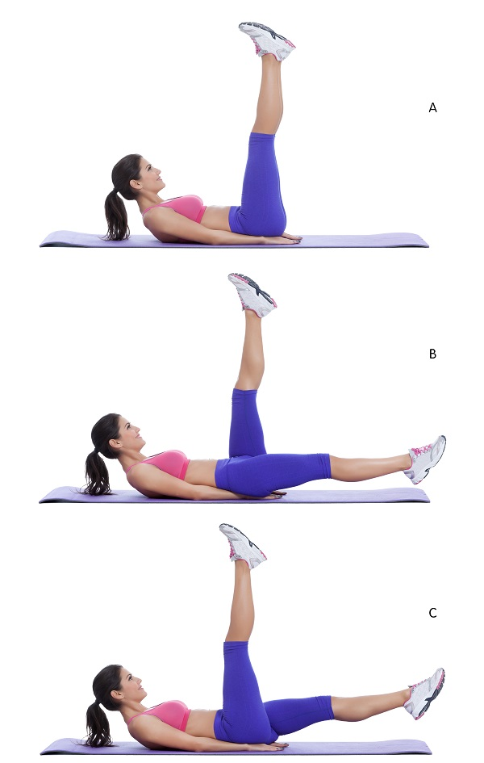
ŠKARE U TRBUŠNOM IZDRŽAJU

Slide 14
GLAVNI CILJEVI KINEZITERAPIJSKOG PROGRAMA PILATESA
VRATITI MIŠIĆNI SUSTAV U NORMALA TON, JAČANJE NERAZVIJENE I OSLABLJENE MUSKULATURE
POBOLJŠANJE POKRETA U ZGLOBOVIMA
RAZVOJ KOORDINACIJSKIH FUNKCIJA
SPOSOBNOST ODRŽAVANJA RAVNOTEŽE
AKTIVACIJA MOTORIČKIH FUNKCIJA

Slide 15
ZAKLJUČAK
DJECA SA ZDRASTVENIM PROBLEMIMA, KAO I SVAKO DRUGO DIJETE, IMA POTREBU ZA KRETANJEM I TJELESNOM AKTIVNOŠĆU. UZ MALE PREINAKE, UZ PRILAGODBU PROGRAMA I MOTIVACIJU DJECA SA ZDRASTVENIM PROBLEMIMA ĆE ZADANE AKTIVNOSTI OBAVITI JEDNAKO USPJEŠNO KAO I OSTALA DJECA ISTE ŠKOLSKE DOBI.

Slide 16
“Svi dijelovi tijela koji su u funkciji, ukoliko se primjereno koriste i vježbaju radom, dobro se razvijaju, ostaju zdravi, stare sporo, ali ukoliko nisu u uporabi postaju skloni bolesti, zaostaju u rastu i brzo stare.”
Hipokrat

